Slide 1






八正道課前作業
解脫得自在的故事
莊凰圓 20250528
Notes:
課前作業
請寫出一個解脫得自在的故事/案例
依照下列的內容結構而寫，必須涵蓋這些內容結構，至於呈現方式或書寫方法都可以自在，依自己習慣的方法表達。
1. 事件，你被什麼事情，或人事物所束縛，覺得困擾與煩惱，甚至是痛苦。
2. 困擾，給你帶來的困擾是什麼？持續多久？影響層面有那些？
3. 身心狀態，給你造成的身心煩惱，身體與心情的變化是什麼？
4. 解藥，你轉變的解藥，或是法樂，或是信念，想法是什麼？為什麼會有此轉折？
5. 身心狀態，解脫後的身心狀態又是如何？請加以簡單描述。
6. 心得總結，你的學習與體悟是什麼？
要寫你自己過去所遭遇的真實案例，以符合以上幾個重點的方式寫出來即可。
寫重點即可，表時間不要太長，6-8分鐘。

Slide 2



人生八苦
生苦、老苦、病苦、死苦、
愛別離苦、怨憎會苦、求不得苦、五陰熾盛苦。
八苦之中，病苦為最！

Slide 3

影響層面
生理：行、住、坐、臥
心理：脾氣不好、沒自信…
生活：家庭、人際關係，群體生活…
對外人很客氣，把負面情緒都留給我家師兄，因此兩個人很常吵架。

Slide 4

轉變的解藥—慈濟因緣
大愛戲劇：認識慈濟~智慧花開(2003年)
大愛新聞：當災難發生，
慈濟人總是第一個抵達現場。
善念生起：也想付出自己的一點力量，怎樣才
能認識慈濟人？

Slide 5





有願就有力
想認識慈濟人的念頭一起，就有同事邀約我參加慈濟讀書會。

Slide 6
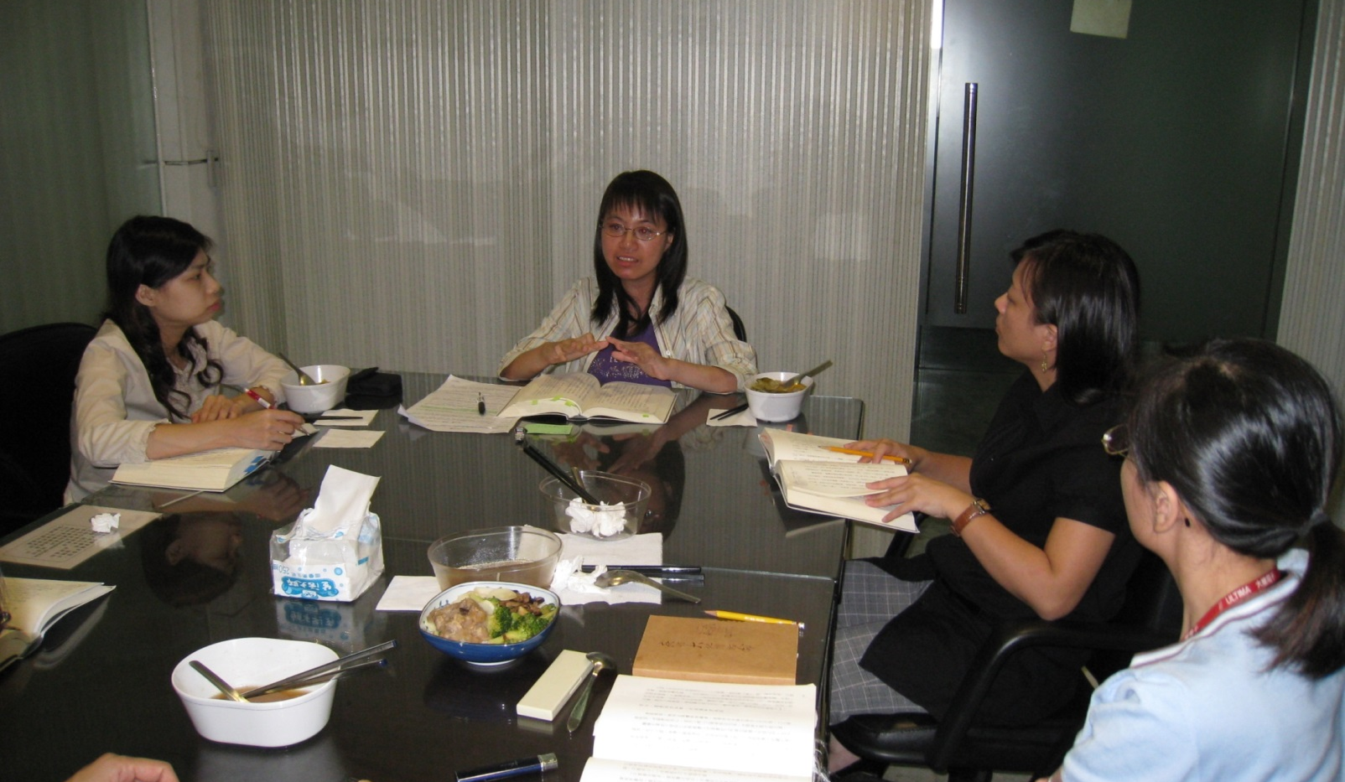

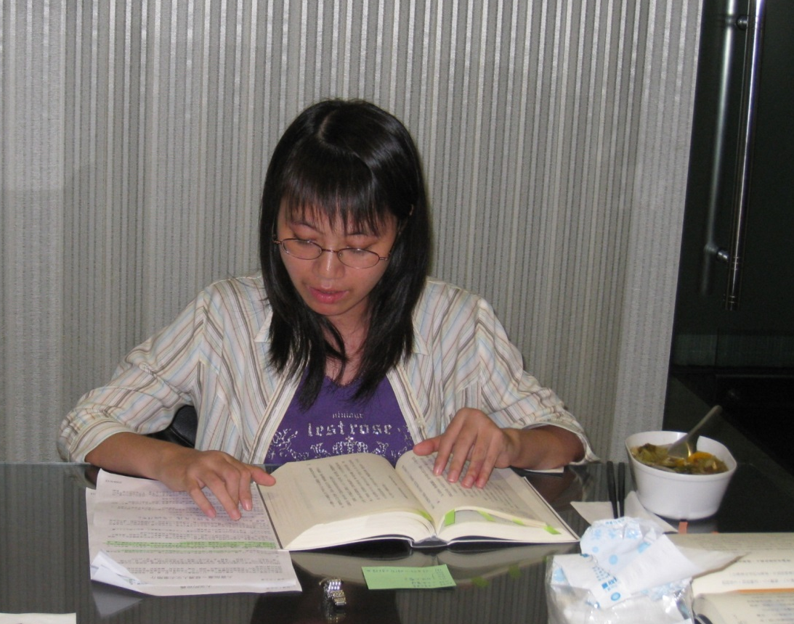
利用午休時間
辦慈濟讀書會
20080924-小讀書會

Slide 7

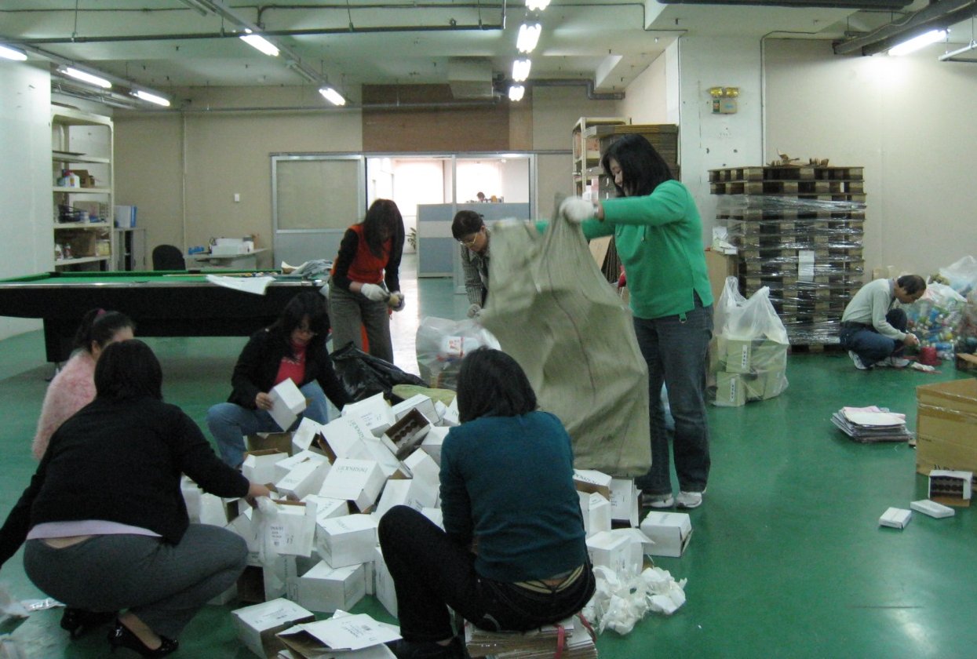

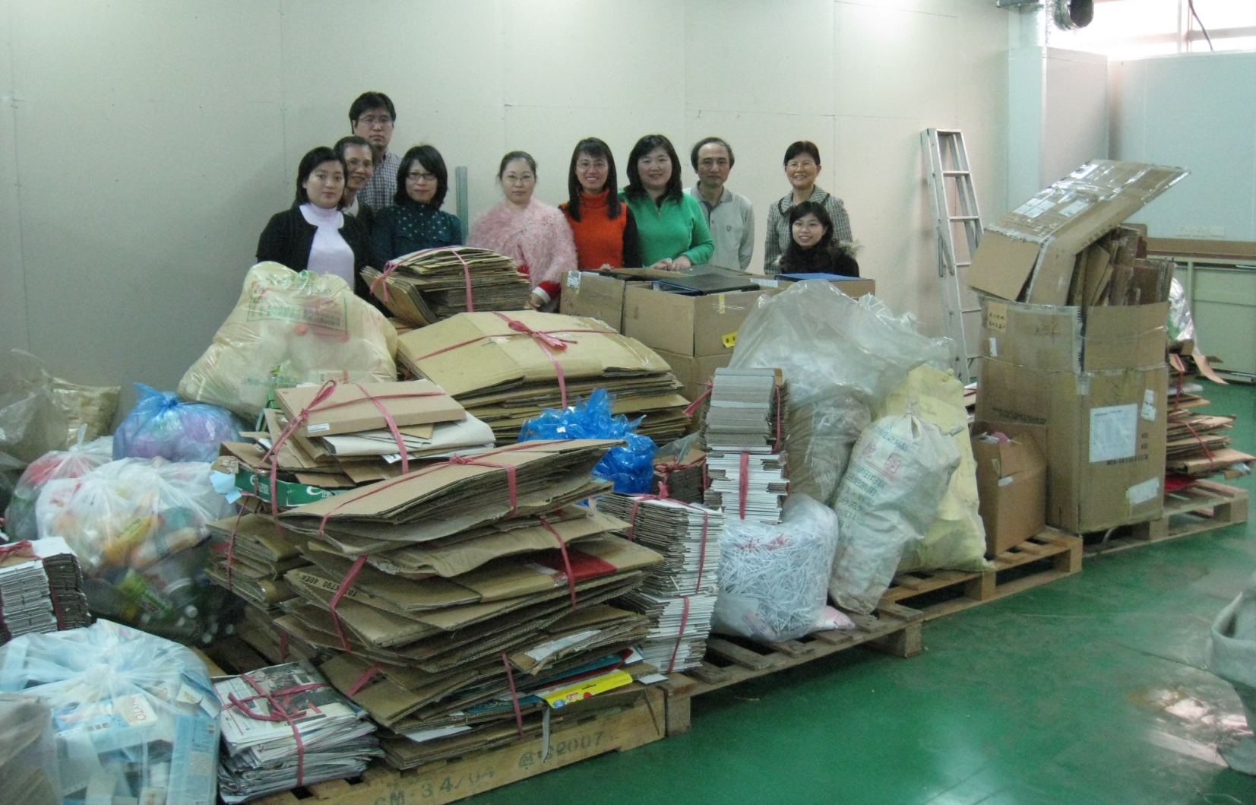
利用午休時間
在公司做環保
20081226-小環保

Slide 8
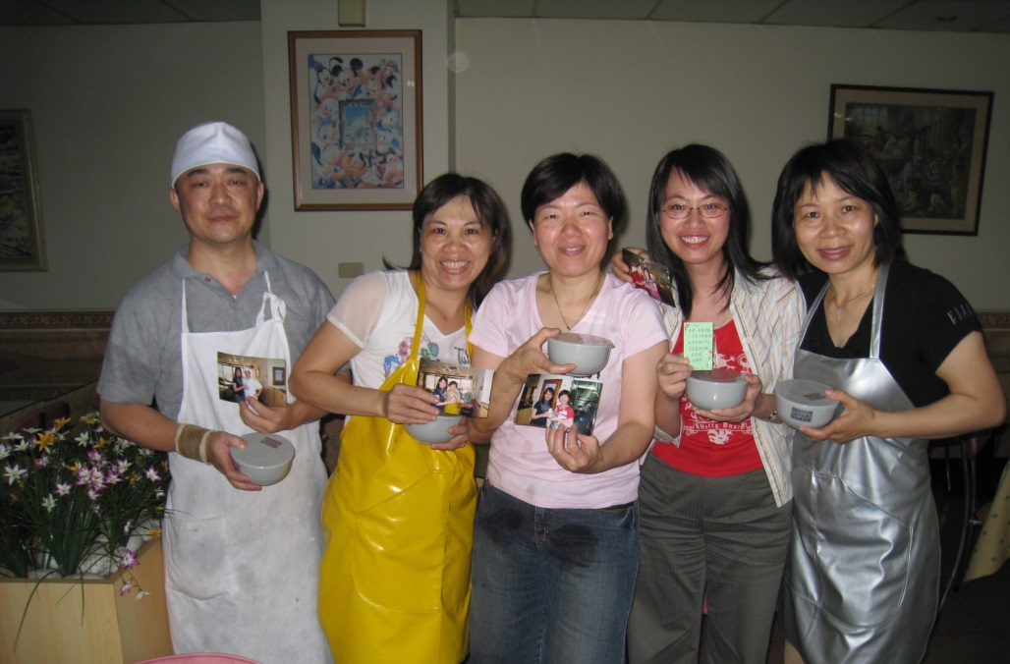
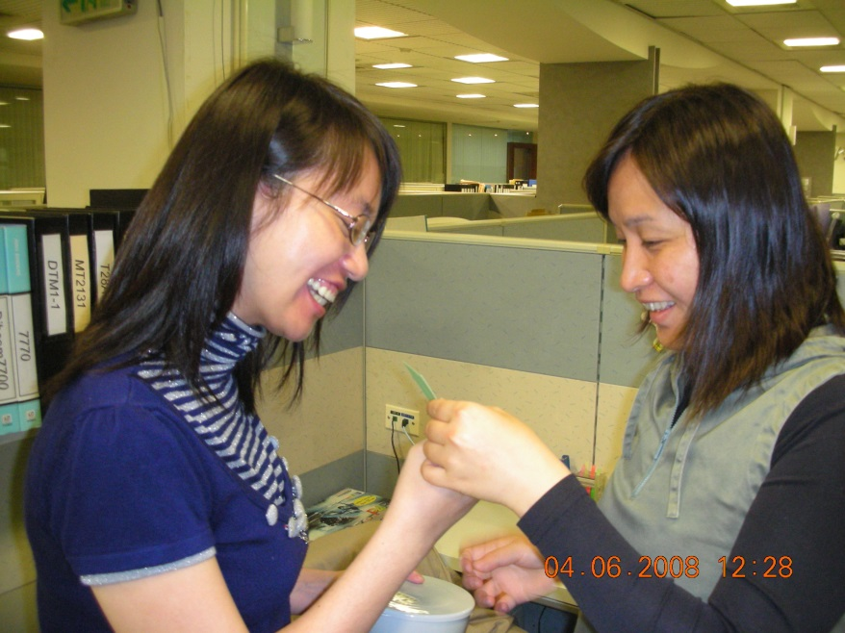
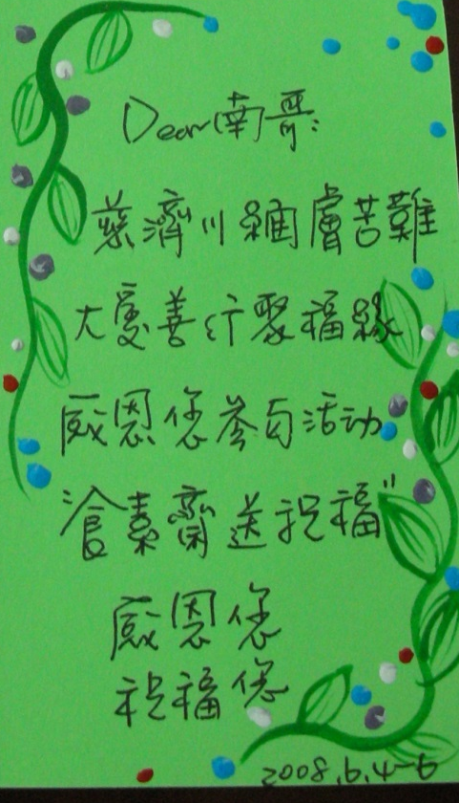
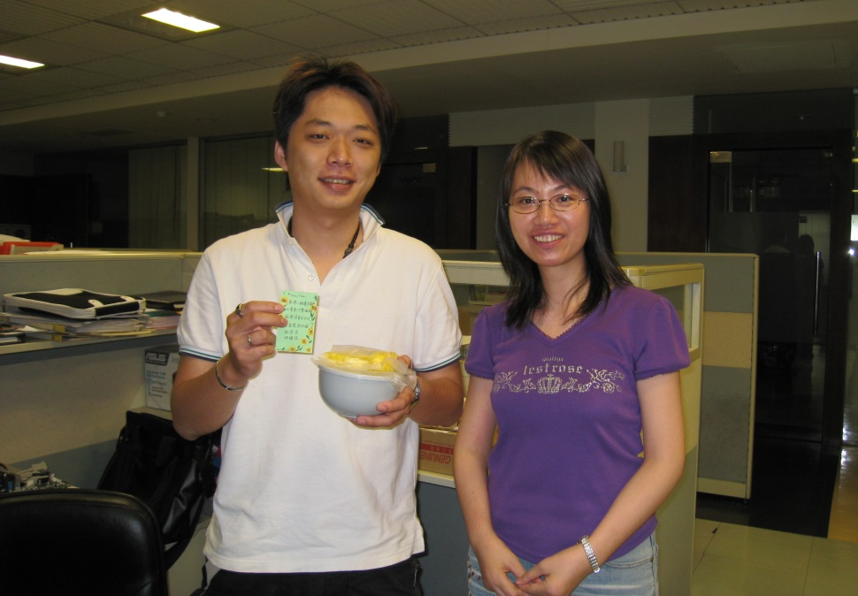
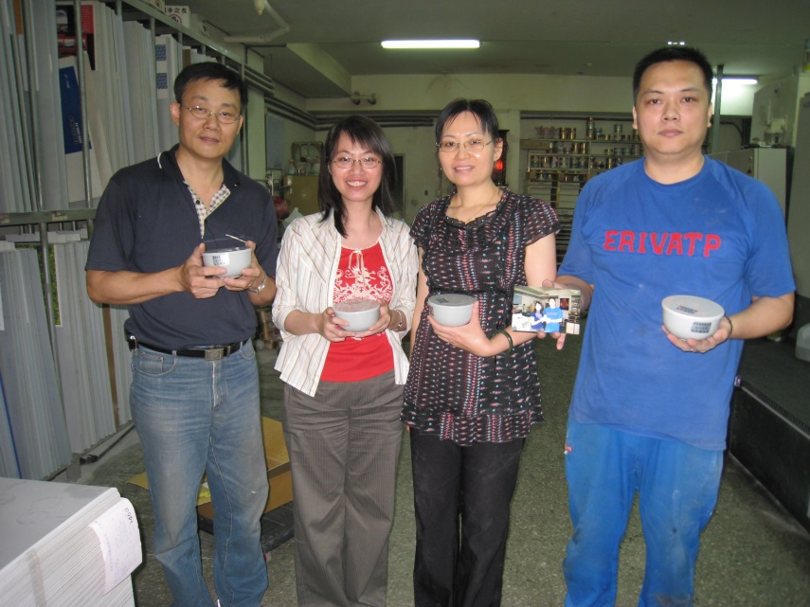

慈濟川緬膚苦難‧大愛善行聚福緣
食素齋送祝福

Slide 9




用四神湯改善夫妻關係
知足 感恩
善解 包容

Slide 10
假久會成真
每當要生氣時，就不斷的告訴自己：
師兄對我很好，我要感恩、要知足，不要生氣。
但真的不容易，只能一次又一次的練習，一次又一次的自我對話。
漸漸地，生氣的次數變少了、每次生氣的時間變短了，兩人的互動愈來愈和諧，身、心越來越健康。

Slide 11
要改變別人
先改變自己
培訓家訪，我家師兄說：
因為我脾氣變好，不跟他吵架，他也就吵不起來了。
Notes:
20090101受證

Slide 12


法譬如水，
能洗眾生諸煩惱垢。
法無大小、深淺，
應機就是妙法。
Notes:
體會

Slide 13
化苦為福
人生多苦，苦從何來？
無明糾結，纏縛自心，
造無量苦。
心轉，境就轉——
時時清淨自心，
化怨嘆為感恩；
日日珍惜所有，
知足且能付出。
見苦知福，更造福緣，
就能化「心苦」
為「幸福」。
恭錄自 慈濟月刊 第509期【靜思晨語】 證嚴上人
Notes:
慈濟月刊 / 第509期
https://web.tzuchiculture.org.tw/?book=509&mp=1028#.X5g2AogzY4U

Slide 14
感恩聆聽

